Slide 1



Slide 2




01
数据库简介
02
资源特色
03
平台功能
04
使用方法

Slide 3


第一部分
数据库简介

Slide 4
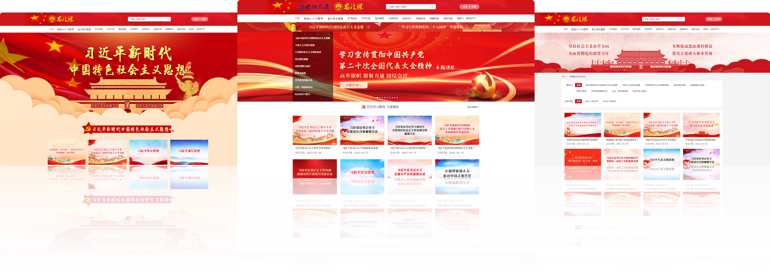
数据库概述
“思政课数据库”是由红旗出版社教育培训中心出版视频课程、由中科软股教育科技（北京）股份有限公司运营服务，集权威思政课和课件讲义等学术资源以及教学辅助和自主学习等应用功能于一体的大型思政教育数据库系统。

Slide 5
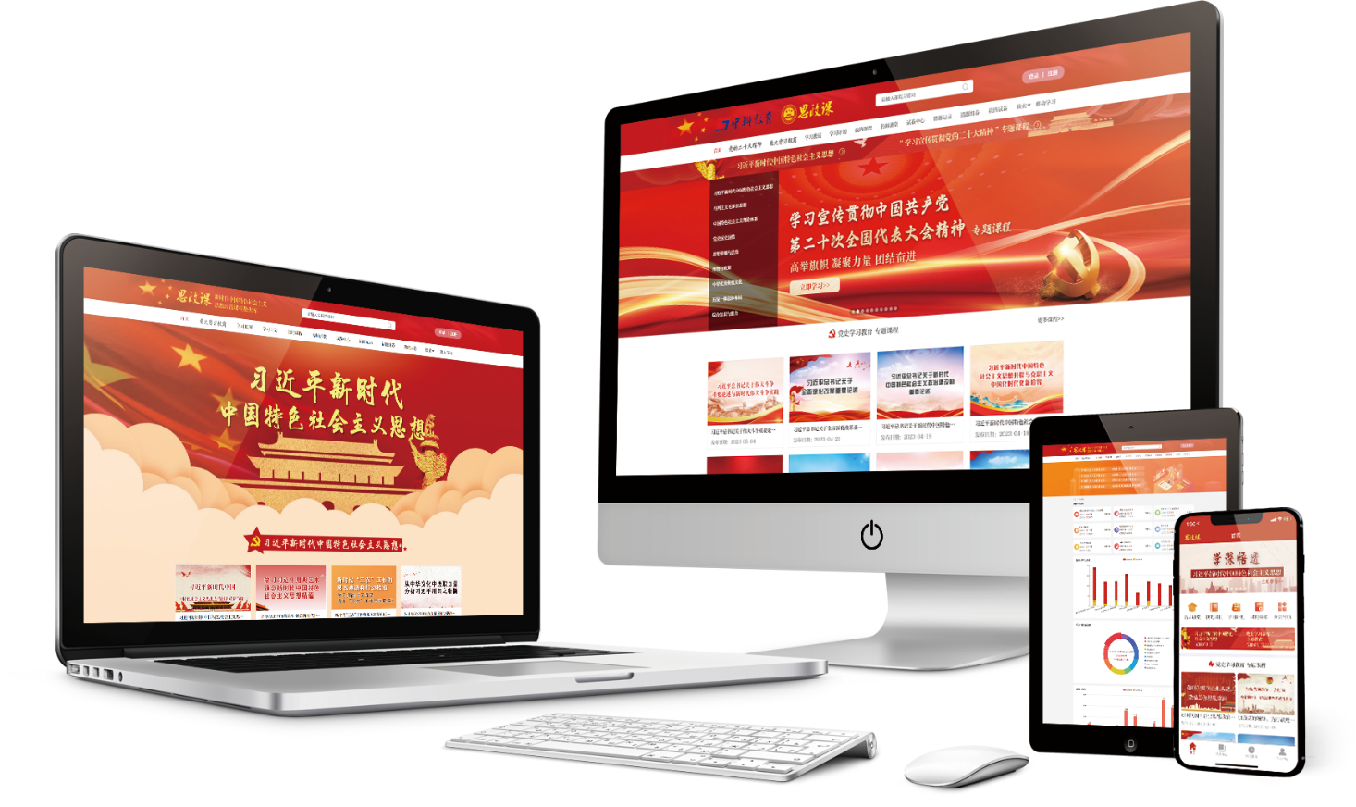
数据库概述
“思政课数据库”以习近平新时代中国特色社会主义思想为核心指导，以坚持党对思政课建设的全面领导为基本原则，以全面推动习近平新时代中国特色社会主义思想进教材、进课堂、进师生头脑为宗旨，以全面贯彻党的教育方针、落实立德树人根本任务为建设目标，以“八个统一”为方法论，以爱党、爱国、爱社会主义、爱人民为主线，以学习宣传贯彻党的二十届三中全会为重点。

Slide 6
应用价值
作为目前国内视频课程量最大的思政课教辅数据库，“思政课数据库”既提供了权威、全面的思政课视频课程、教学课件、课程讲义、习题作业等教学资源，又提供了教学辅助和自主学习等应用功能；既是大中专院校的思政课教学的资源保障系统，也是辅助教师提高思政课的思想性、理论性和亲和力、针对性的数字化教学平台以及学生的思政课自主学习平台。
中共中央办公厅、国务院办公厅印发的《关于深化新时代学校思想政治理论课改革创新的若干意见》中明确要求：高校党委书记、校长作为思政课建设第一责任人，要带头走进课堂听课讲课，带头推动思政课建设。高校党委常委会每学期至少召开1次会议专题研究思政课建设，高校党委书记、校长每学期至少给学生讲授4个课时思政课，高校领导班子其他成员每学期至少给学生讲授2个课时思政课。
因此，汇聚了中央党校权威专家学者思想精华的“思政课数据库”可以有效帮助学校党员领导干部及时学习贯彻总书记最新重要讲话精神，全面理解和准确把握党中央重大决策部署，既是提升学校思政教育工作水平的支持保障系统，同时也为党员领导干部讲授思政课提供权威的理论性、思想性资源供给。
对党员领导干部的价值体现
中共中央办公厅、国务院办公厅印发的《关于深化新时代学校思想政治理论课改革创新的若干意见》中明确要求：高校党委书记、校长作为思政课建设第一责任人，要带头走进课堂听课讲课，带头推动思政课建设。高校党委常委会每学期至少召开1次会议专题研究思政课建设，高校党委书记、校长每学期至少给学生讲授4个课时思政课，高校领导班子其他成员每学期至少给学生讲授2个课时思政课。
因此，汇聚了权威专家学者思想精华的“思政课数据库”可以有效帮助学校党员领导干部及时学习贯彻总书记最新重要讲话精神，全面理解和准确把握党中央重大决策部署，既是提升学校思政教育工作水平的支持保障系统，同时也为党员领导干部讲授思政课提供权威的理论性、思想性资源供给。

Slide 7

应用价值
对思政课教师的价值体现
“思政课数据库”收录了数百名专家学者以及外聘名师大家的精品思政课，并提供了丰富的课程视频、教学课件、课程讲义、习题作业等教学资源和全面实用的教学管理工具，既是思政课教师身边的资源权威、内容全面的教学参考资源库，也是一个功能强大的思政课互动教学平台，为思政课教师加强教学研究、深化思政课教学改革创新提供实用帮助。
对学生的价值体现
“思政课数据库”坚持用习近平新时代中国特色社会主义思想铸魂育人，遵循大学生认知规律搭建课程体系和设计课程内容，并提供了丰富的自主学习工具，其目标是引导学生增强中国特色社会主义道路自信、理论自信、制度自信、文化自信，把爱国情、强国志、报国行自觉融入坚持和发展中国特色社会主义事业、建设社会主义现代化强国、实现中华民族伟大复兴的奋斗之中。

Slide 8
第二部分
资源特色

Slide 9





核心资源特色
政治坚定 内容权威
思政课是全面贯彻党的教育方针、落实立德树人根本任务的关键课程；因此，思政课的政治立场、政治导向必须绝对正确，绝不容许有半点偏差。。
“思政课数据库”汇聚了国内权威专家学者的思想精华，数据库内每一节课程都经过红旗出版社教育培训中心严格的“三审三校”，确保每一节课程的政治性绝对正确。
师资力量强大
课程体系完整
聚焦主题主线
资源类型丰富
版权清晰合法

Slide 10
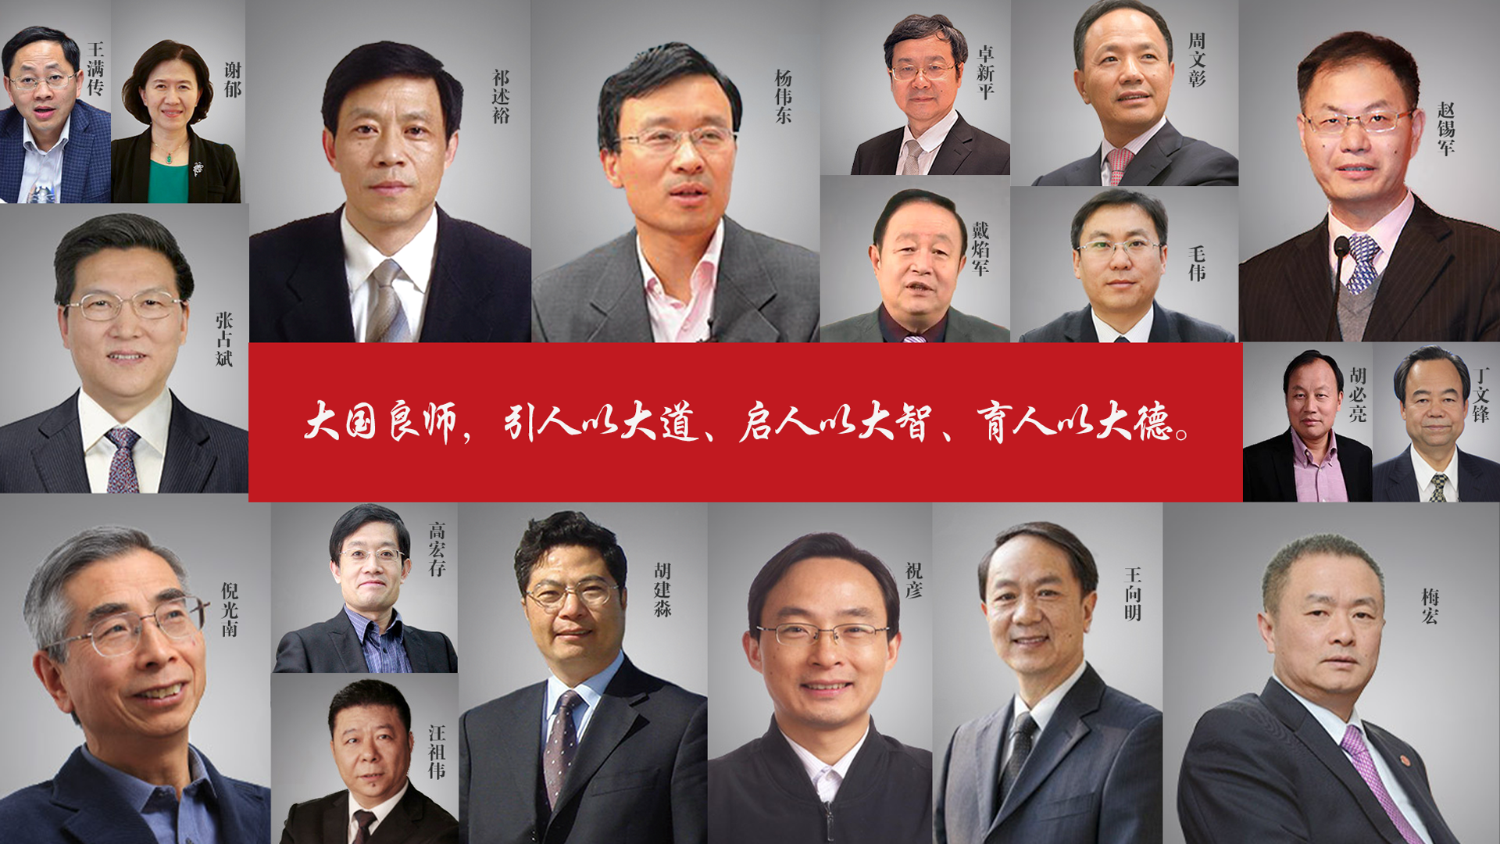
授课专家团队

Slide 11

知识体系与典型课程
z
z
z
“思政课数据库”坚持用习近平新时代中国特色社会主义思想铸魂育人，遵循大学生认知规律搭建课程体系和设计课程内容，现已建成以习近平新时代中国特色社会主义思想为核心内容的九大专辑的完整思政课程体系：
z
z
z
习近平新时代中国特色社会主义思想
马列主义毛泽东思想
中国特色社会主义理论体系
z
z
z
党史国史国情
思想道德与法治
形势与政策
中华优秀传统文化
五位一体总体布局
综合知识与能力

Slide 12
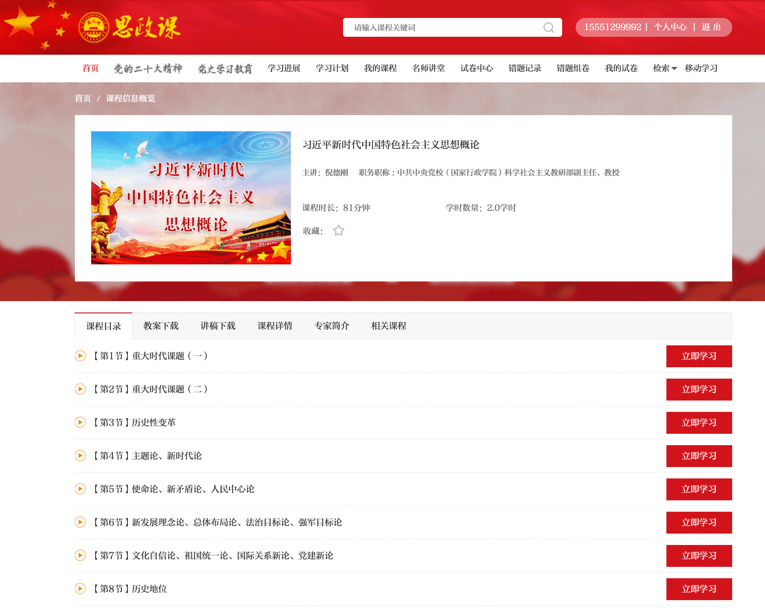
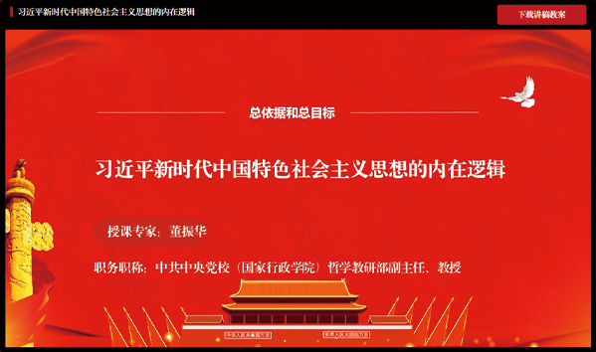
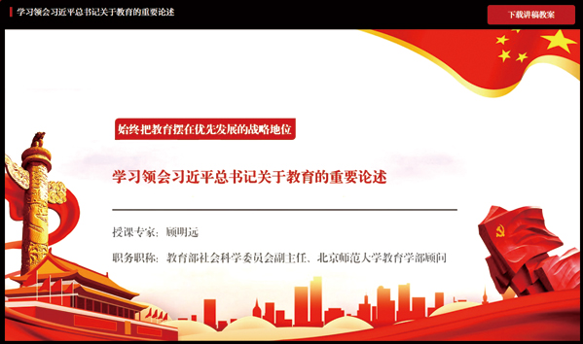
知识体系与典型课程

Slide 13
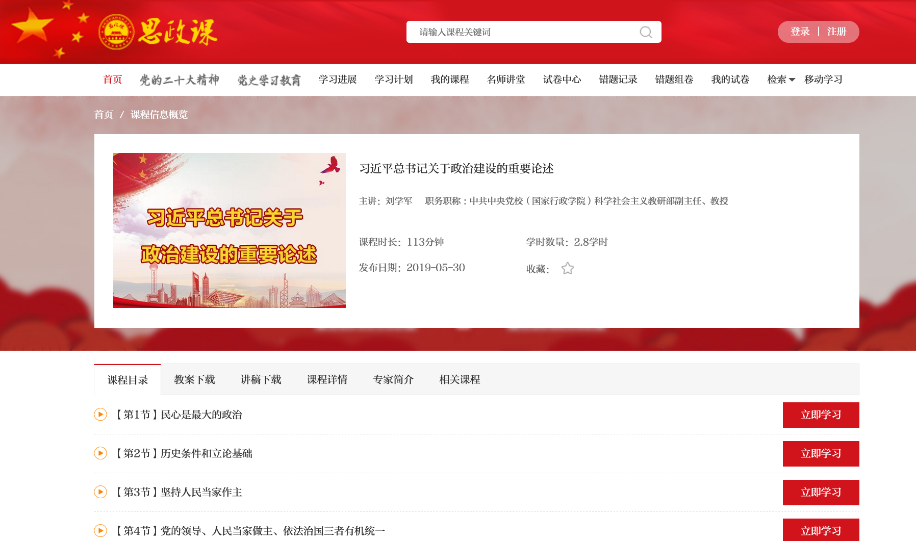
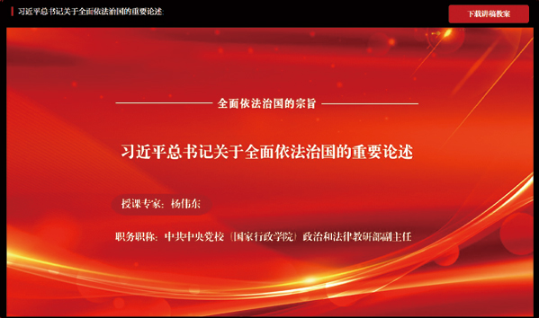
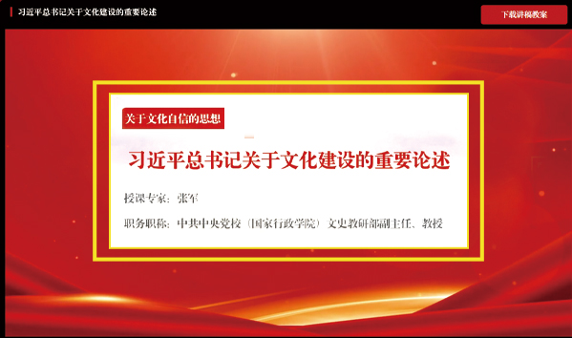
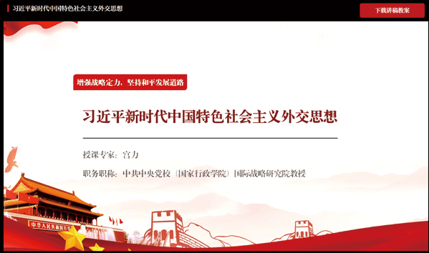
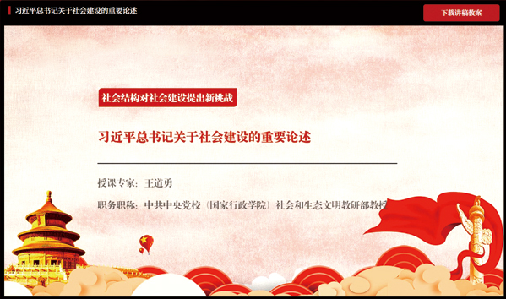
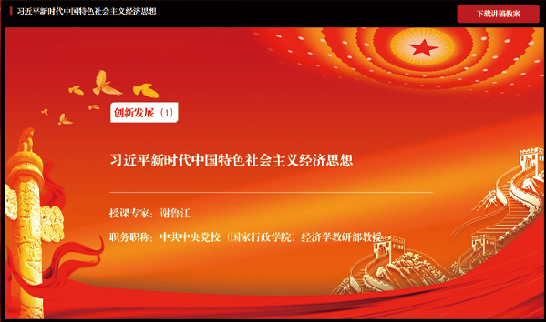
知识体系与典型课程

Slide 14

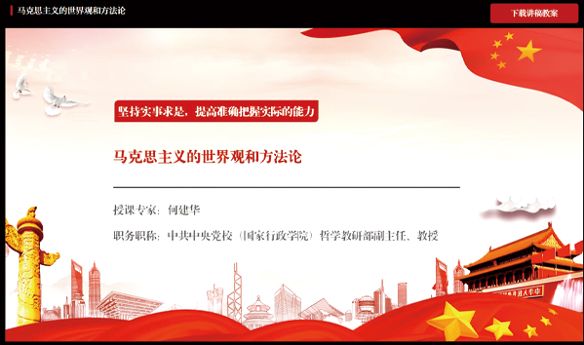
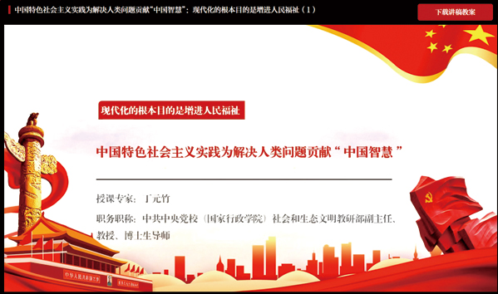

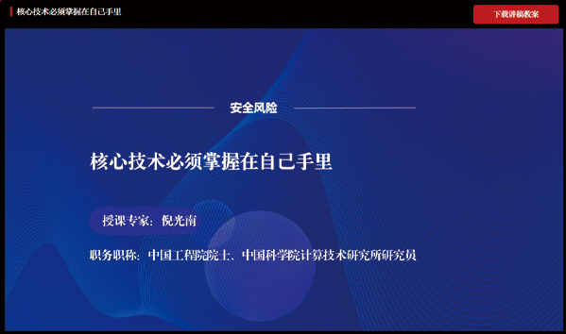

知识体系与典型课程

Slide 15
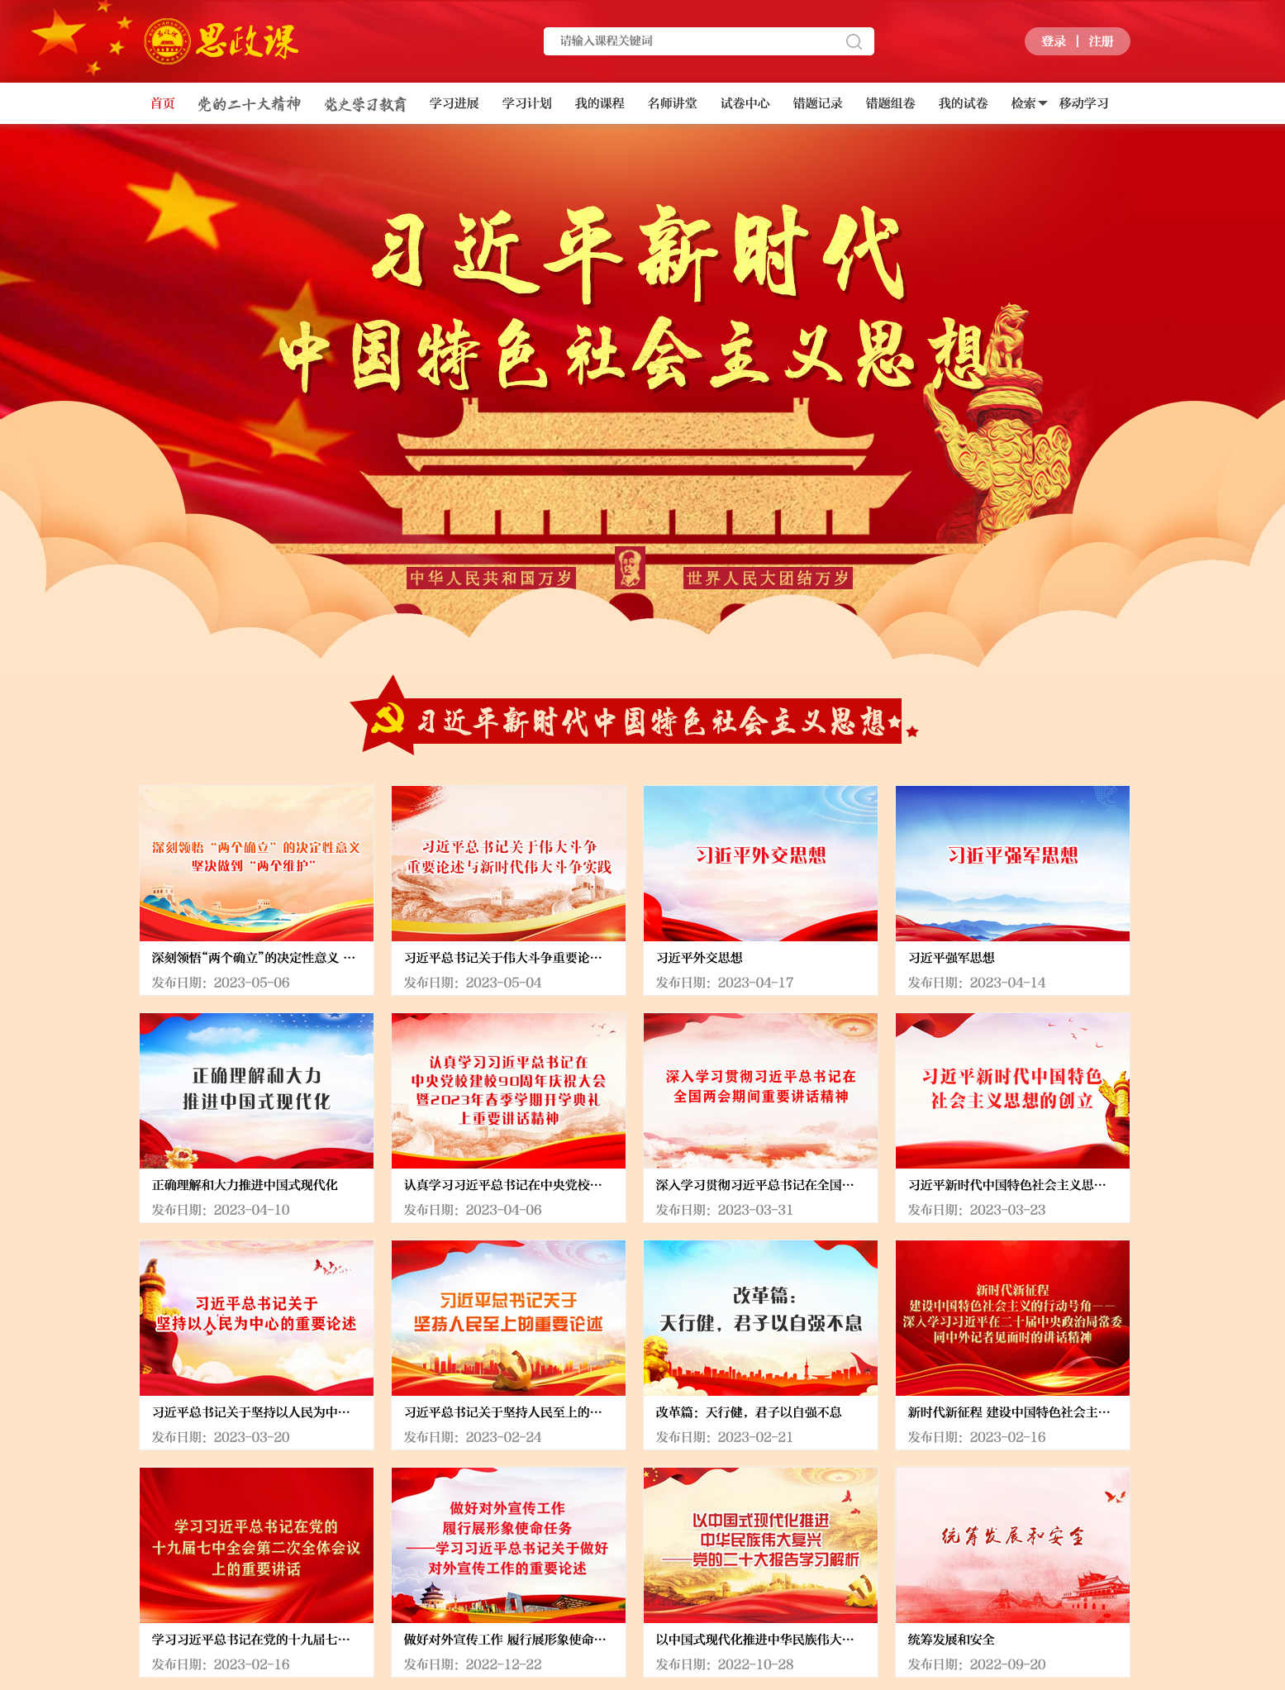
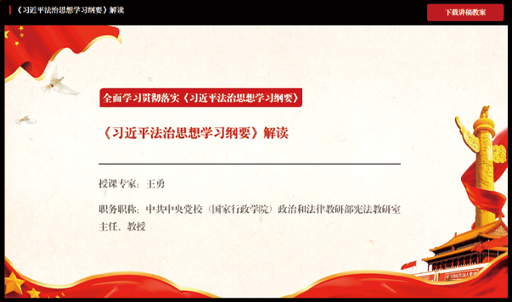
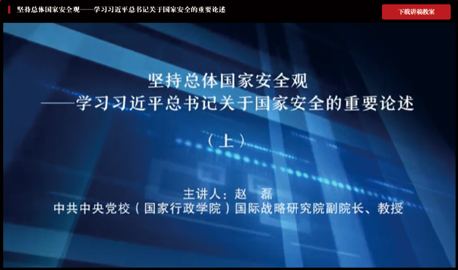

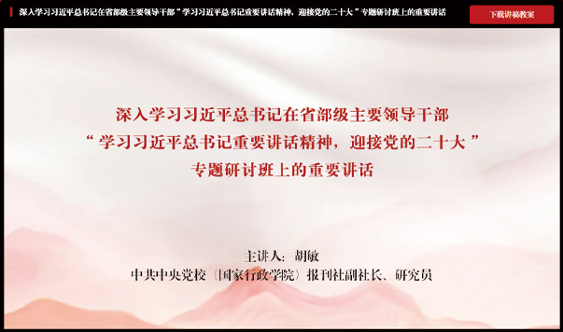
学习贯彻习近平新时代中国特色社会主义思想主题教育 专题课程

Slide 16
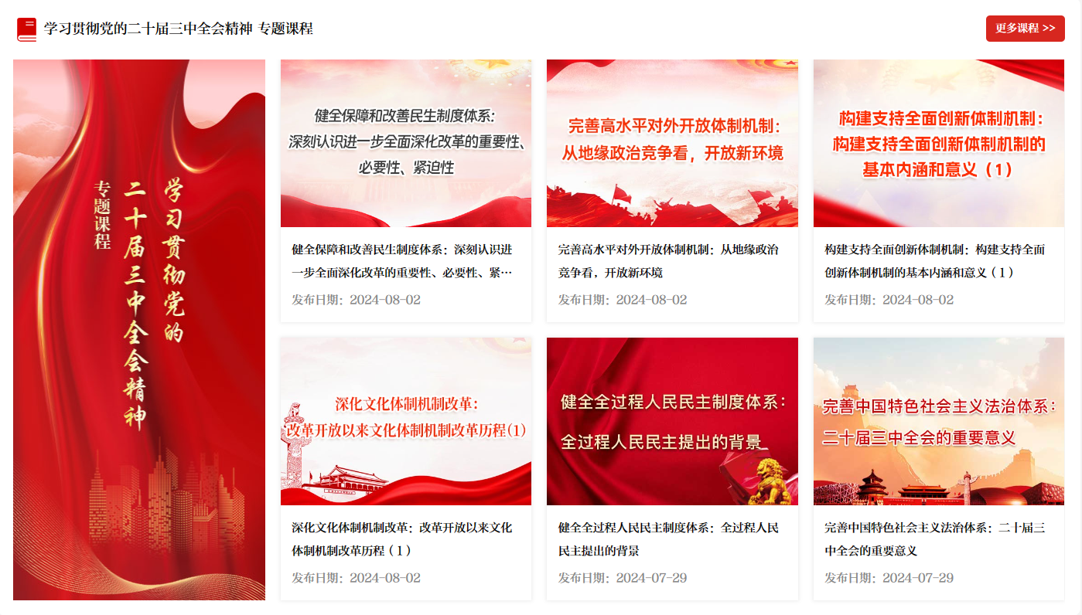
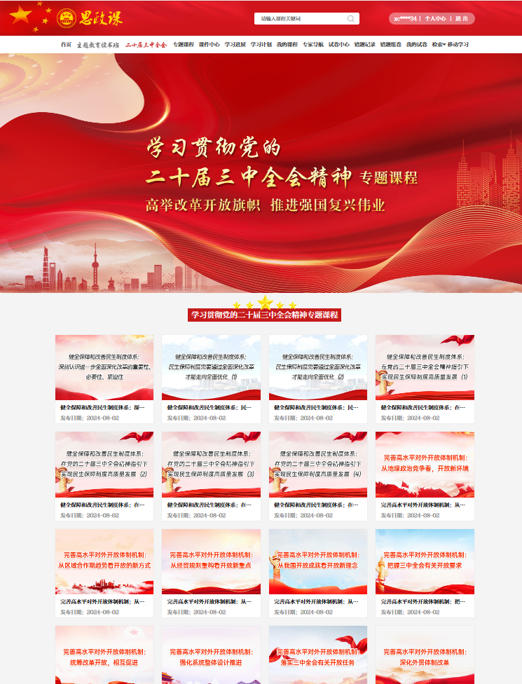
学习贯彻 党的二十届三中全会精神 专题课程

Slide 17
第三部分
平台功能

Slide 18
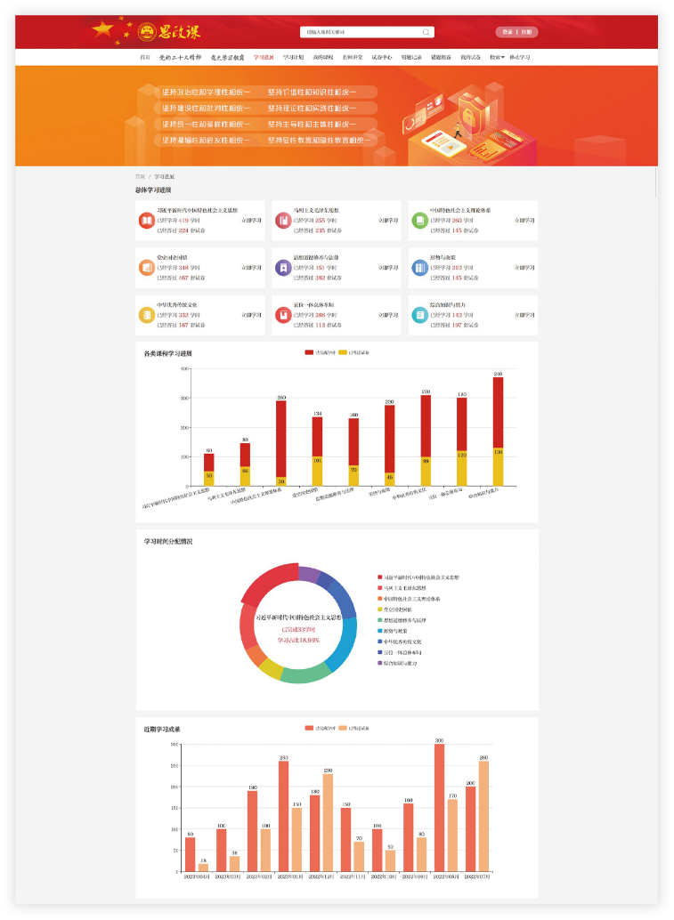
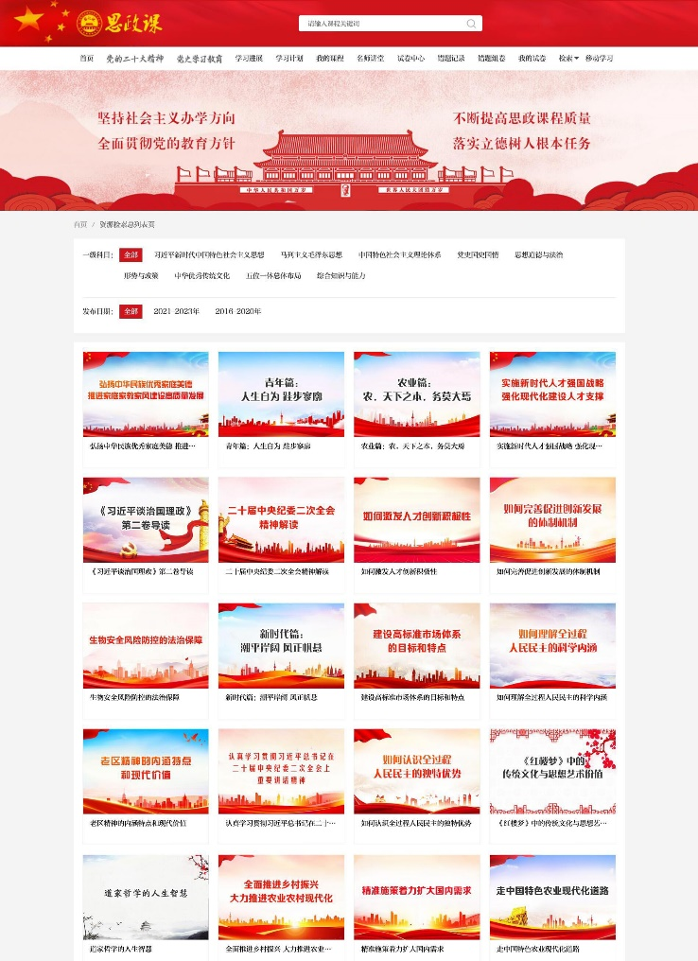
功能特色
数据库的“功能”是其“资源”的展示途径与工具，决定着数据库资源的利用效率。“思政课数据库”提供了丰富、强大的自主学习工具，包括课程学练、学习进展、我的课程、错题记录、错题组卷等，便于用户根据自身情况开展个性化自主学习。
学习进展
课程学练

Slide 19
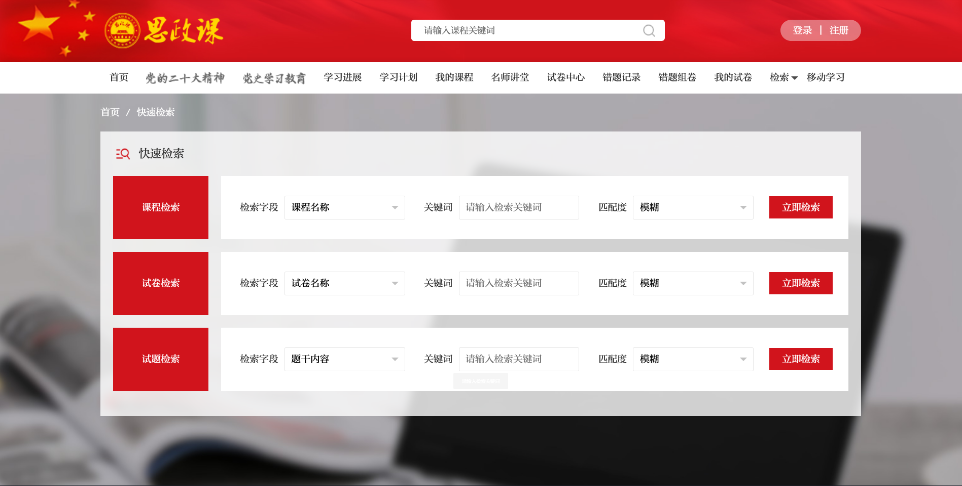
检索系统
检索系统是数据库内资源的有效展示途径和工具，因此检索系统也是评价数据库运行效率的主要依据之一。
为便于用户快捷、精准地获取所需资源，“思政课数据库”提供了全面而强大的检索系统，细分为快速检索、标准检索、高级检索三种检索方式，并提供了课程名称、课程主讲、课程关键词、课程简介、教学目标、参考教材、试卷名称、题干内容、知识点、发布日期等十余项检索字段。
快速检索

Slide 20
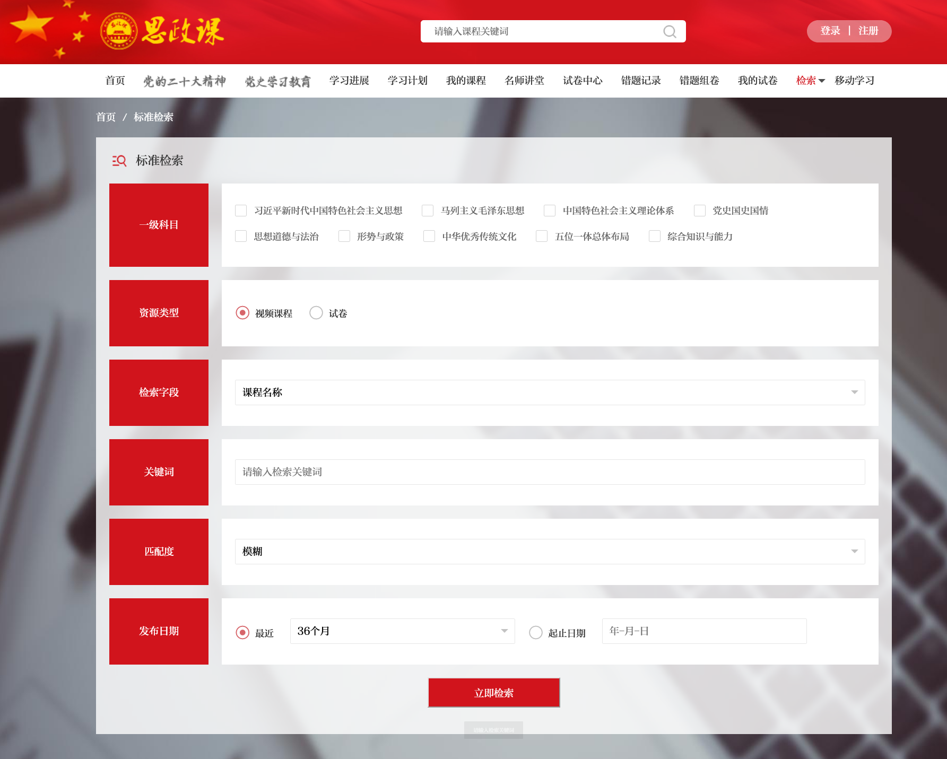
检索系统
标准检索

Slide 21
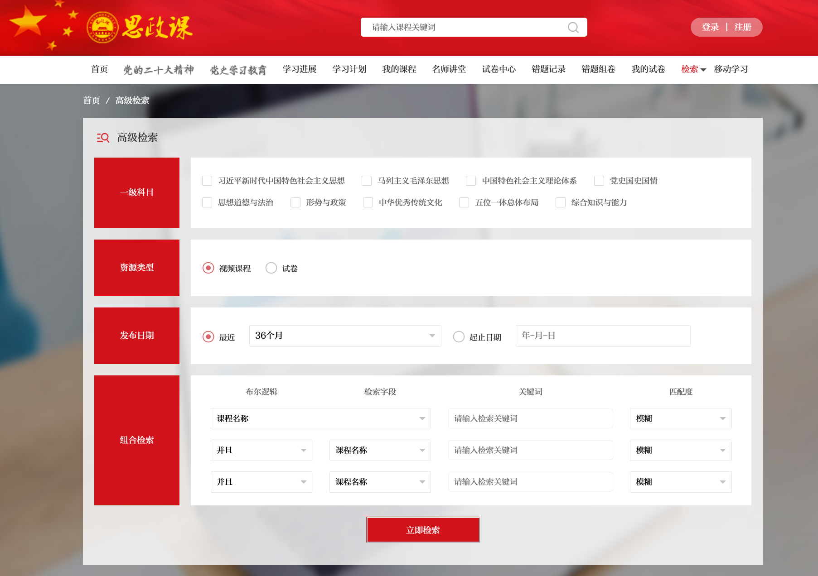
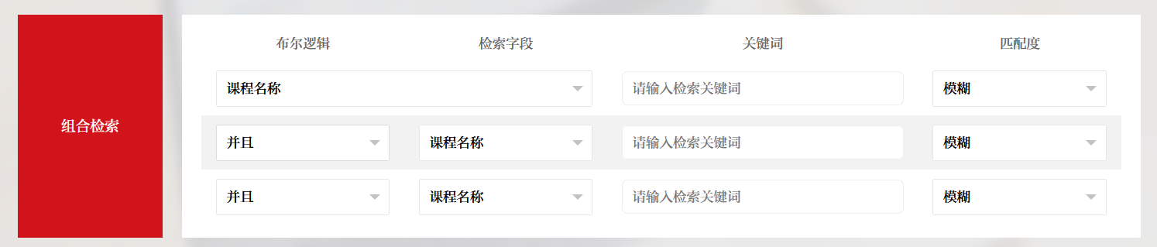
检索系统
高级检索

Slide 22
第四部分
使用方法

Slide 23
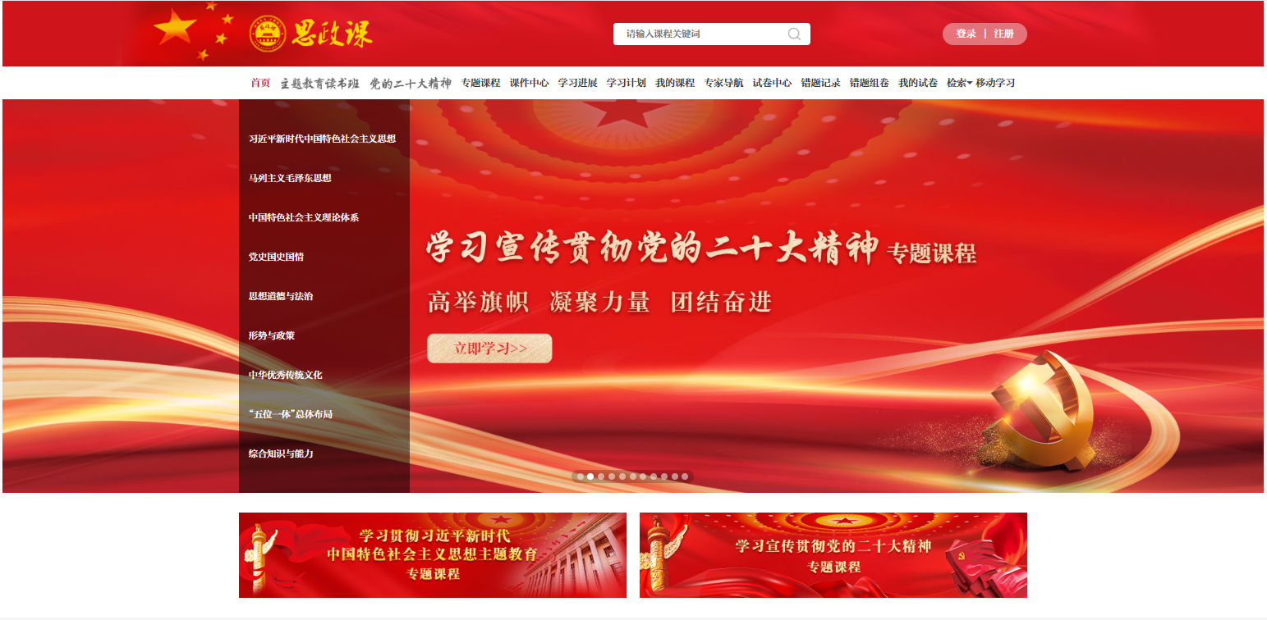
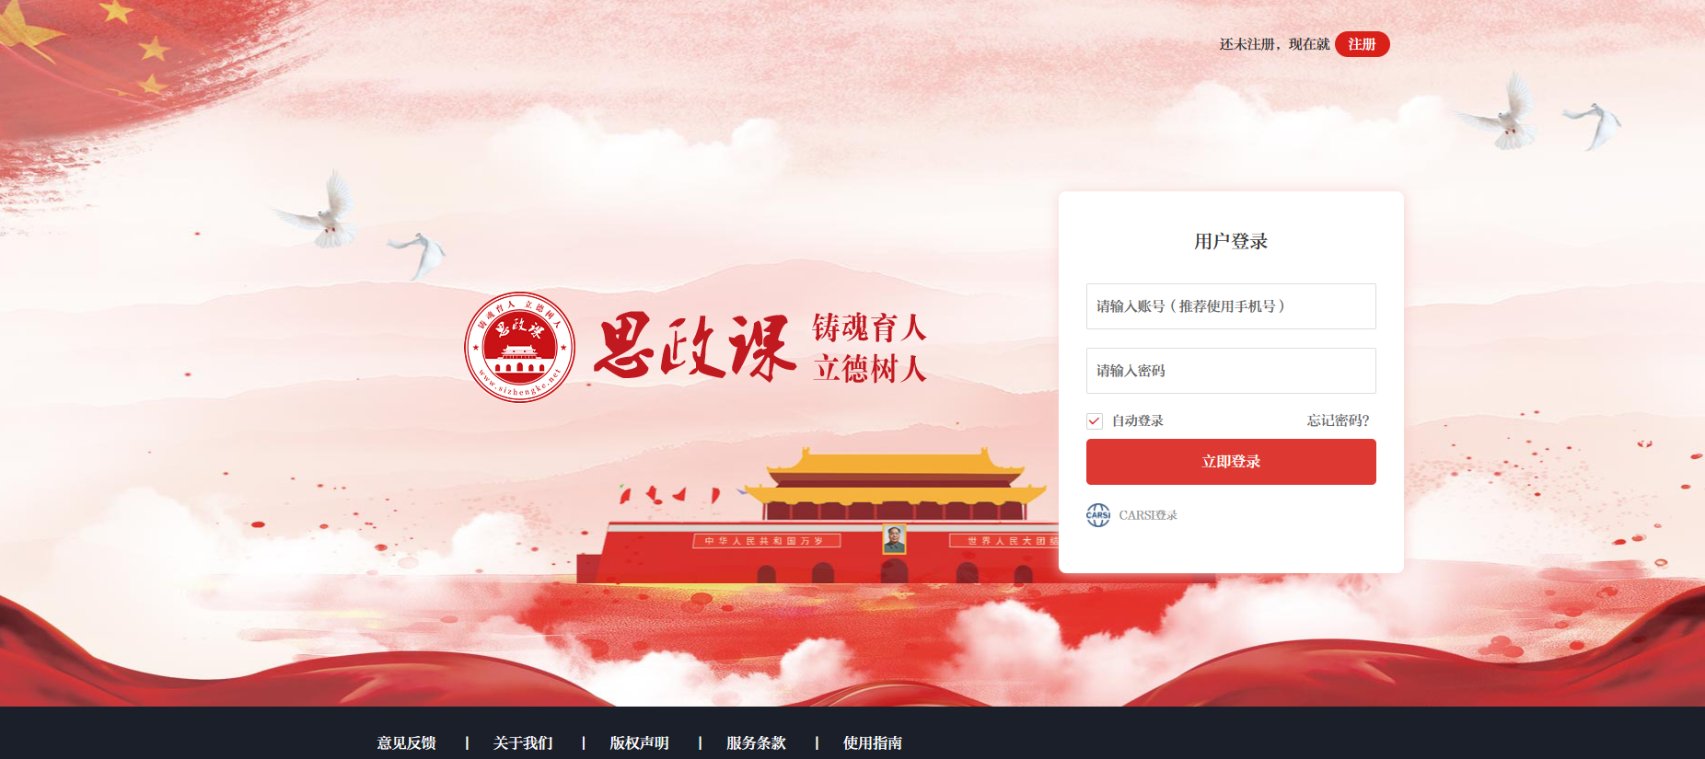
使用方法
电脑登录：
通过电脑浏览器访问数据库网址：https://www.sizhengke.net
在第一次使用时，先注册一个属于自己的账号，以便于同学们使用数据库中的个性化学习功能。
填写注册信息后，系统提示注册成功，此时会自动返回数据库首页，点击右上角的登录按钮，完成注册与登录操作

Slide 24

移动应用
移动端：
扫描下方二维码，关注微信公众号使用“思政课”微信端，或下载APP使用数据库的APP端。
注意：数据库仅面向校园网络IP范围内开放。同学们通过手机使用数据库移动端时，须先通过校园网络IP范围之内的电脑注册账户（此账户将自动升级为“不限IP的移动端账户”），并以该账户登录数据库移动端；或者使用手机连接图书馆网络wifi之后才能使用数据库移动端。

Slide 25


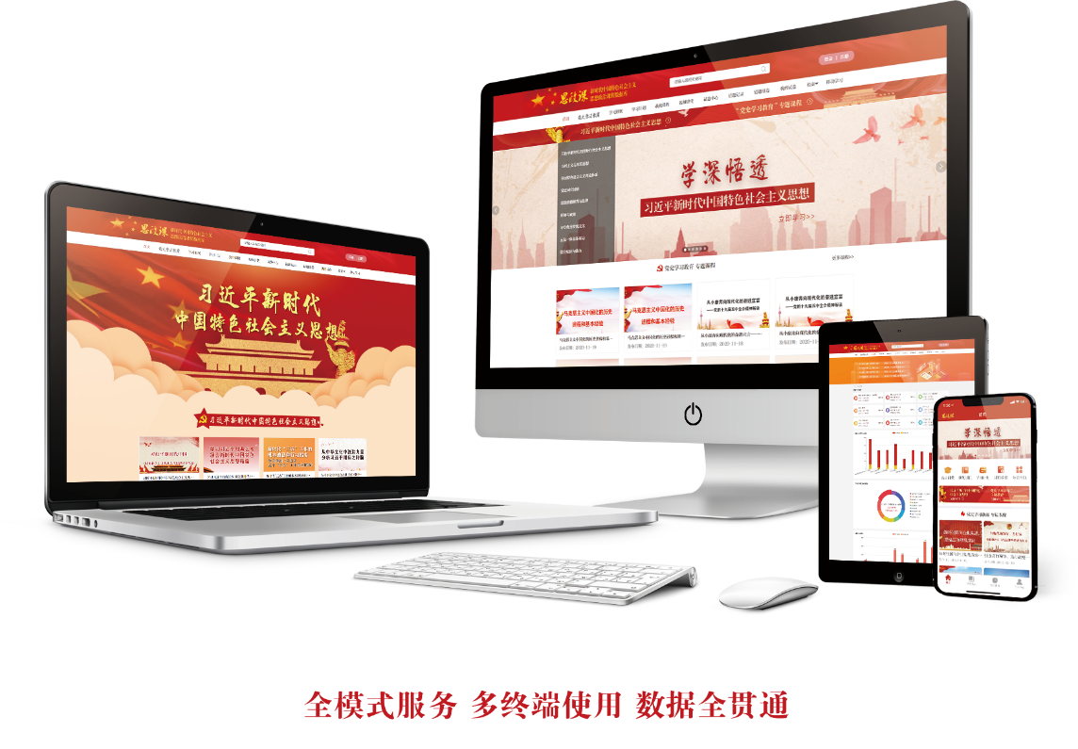
移动应用
为便于不同类型的用户在不同场景下随时随地使用，“思政课数据库”开创性地提供了“全模式全贯通”服务模式，即同时为用户提供了电脑WEB端、微信端、手机WAP端、安卓APP端、苹果APP端等应用端。
各应用端数据互联互通，用户仅需注册一个账户，即可畅游“思政课数据库”的全部应用端，实现在手机、电脑应用场景下的无缝切换；并且用户的学习记录与个性化学习资源自动关联更新，真正实现随时随地想学即学。

Slide 26


